Slide 1


Lars Kristian Haga
Consultant @ Netlight

Slide 2
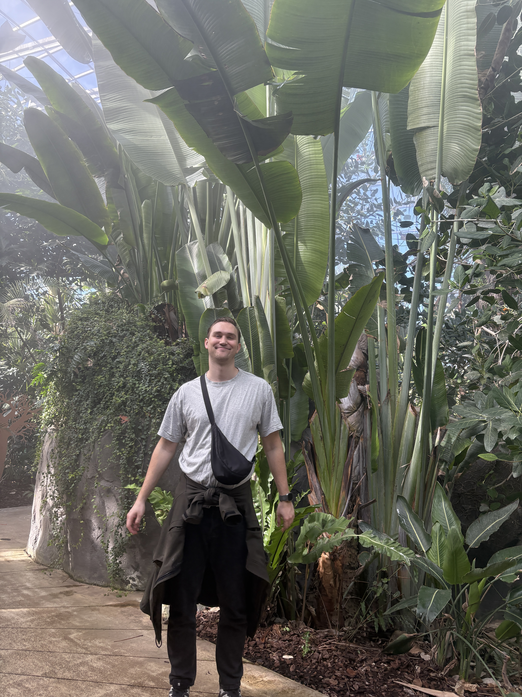
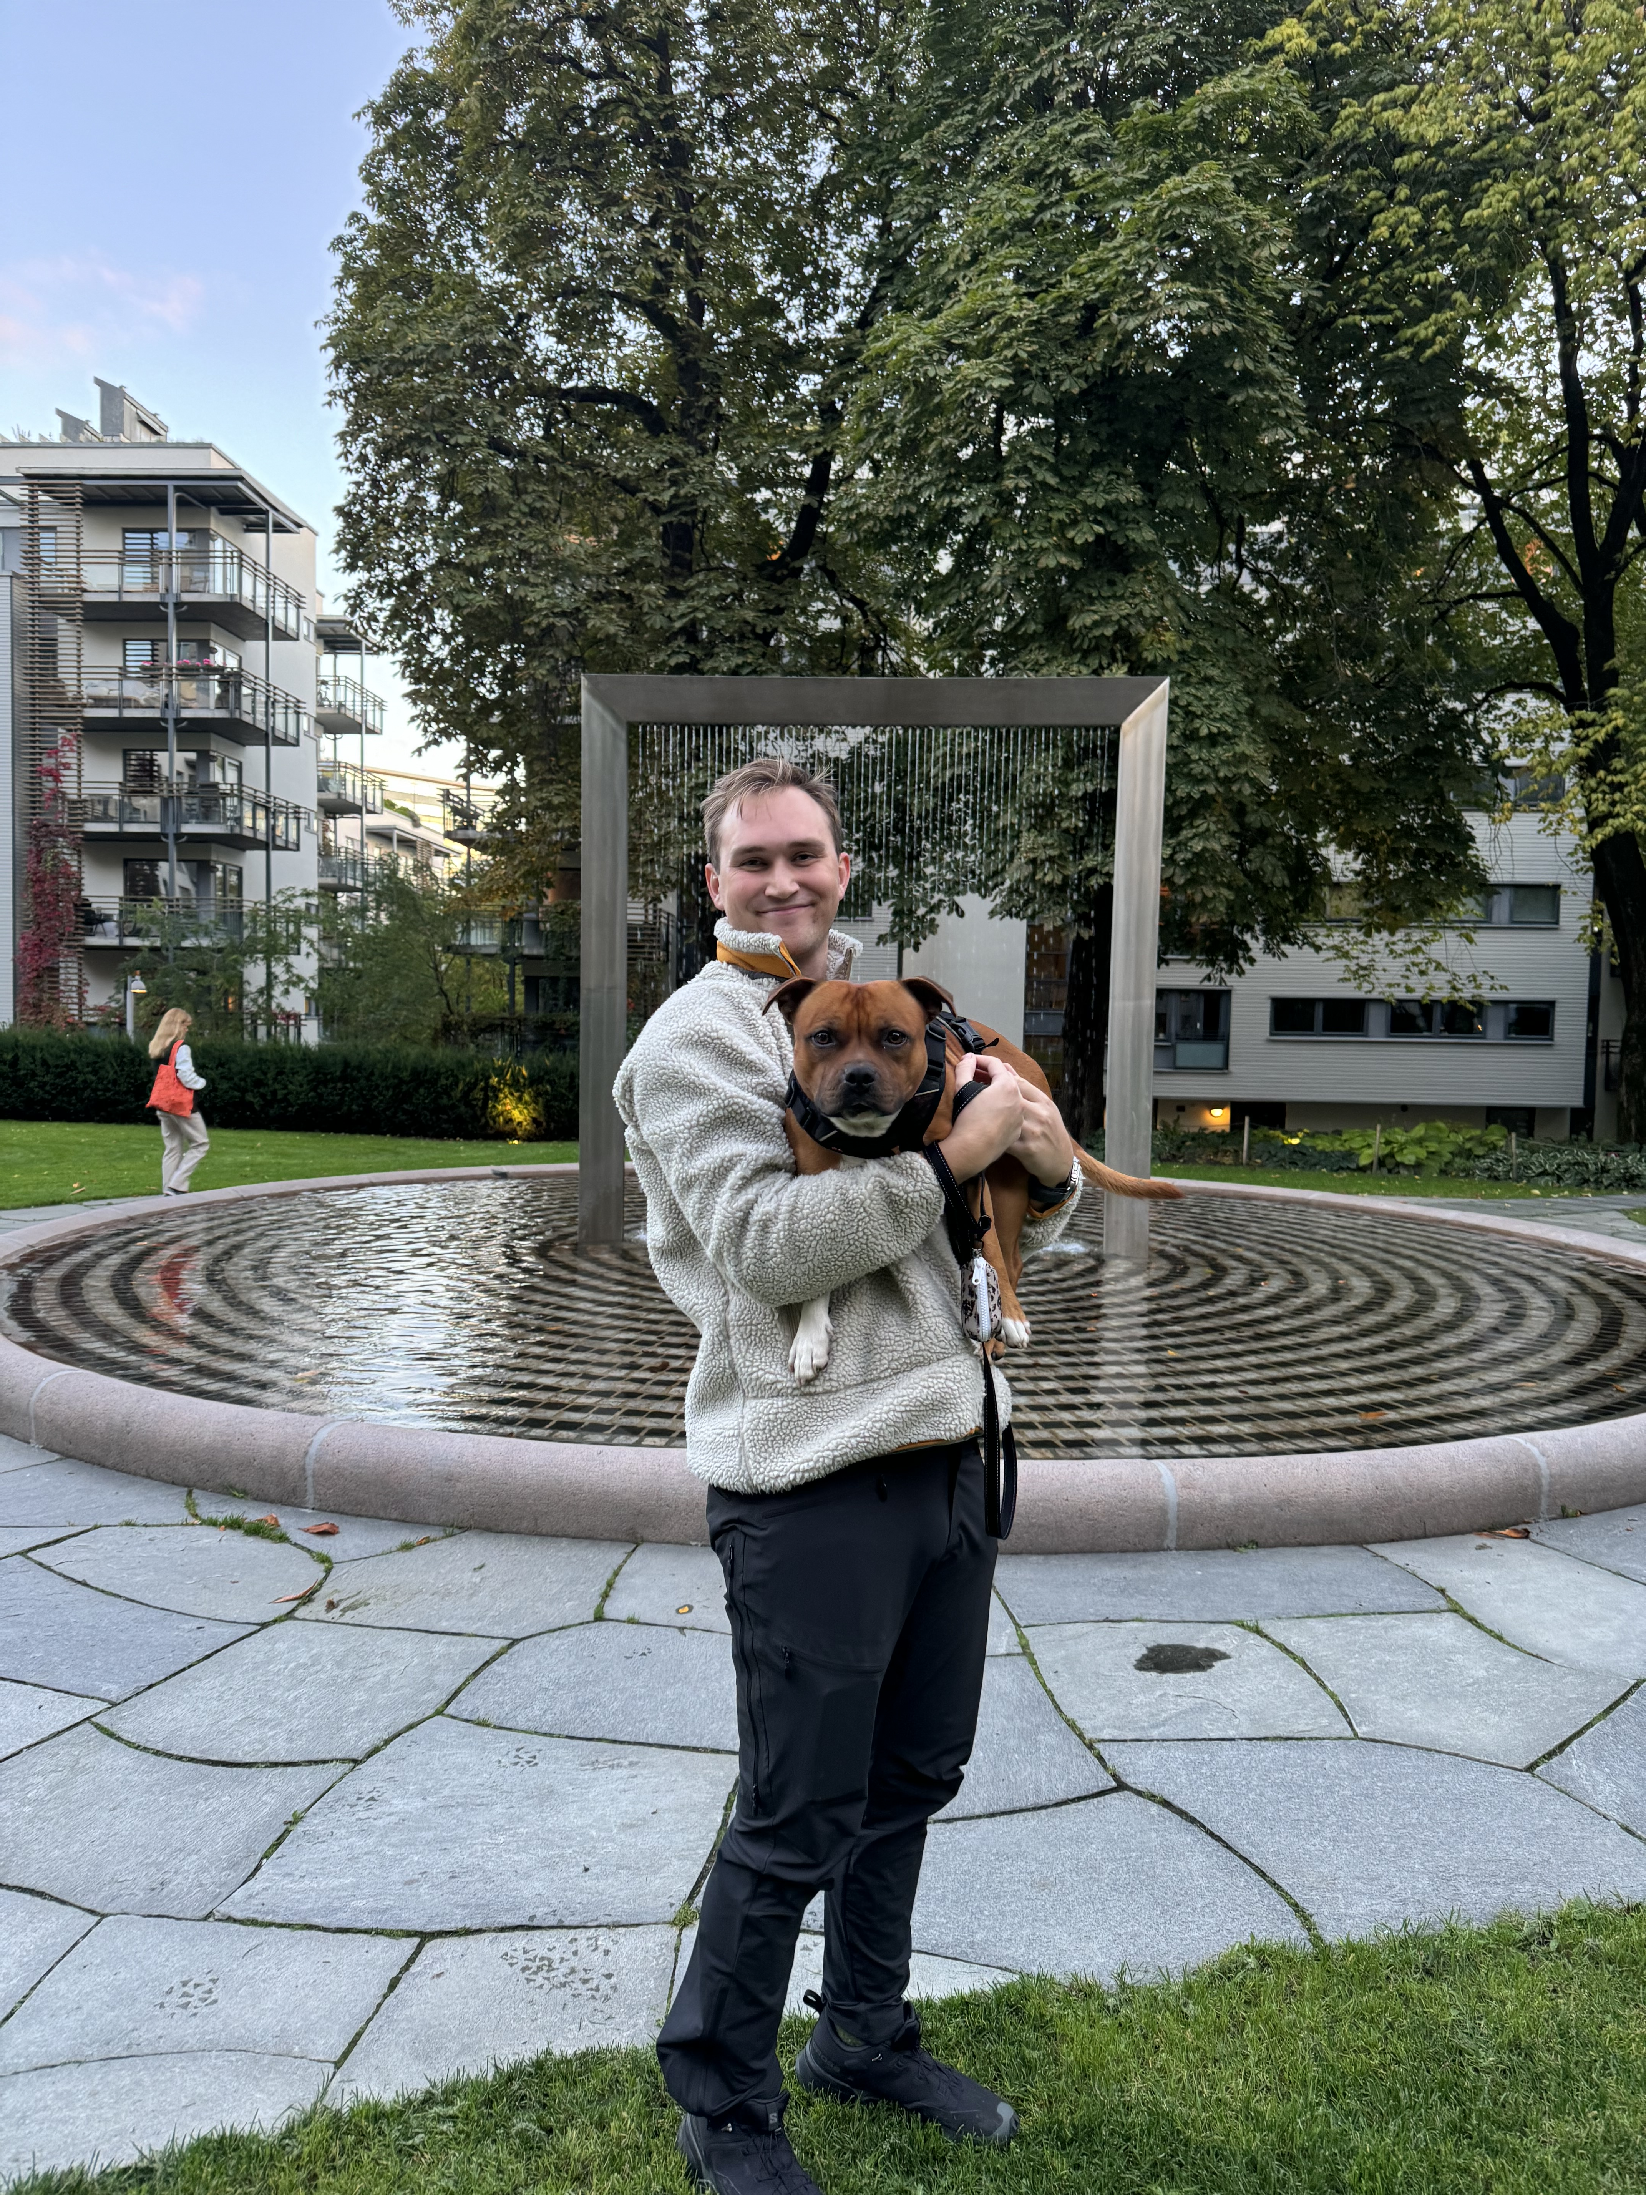


Hvem er jeg?

Slide 3
Tidligere
TietoEvry
Tidligere
Aize
Tidligere
Elkjøp
Nå
Cappelen Damm

Slide 4


